Slide 1
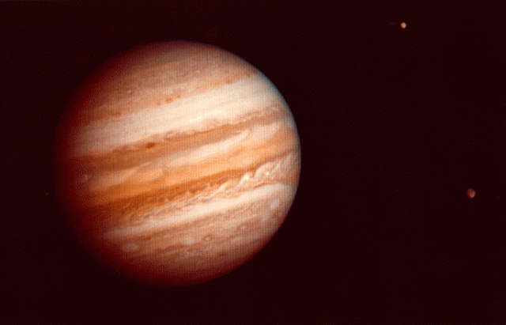
Marsas
Marsas
Justinas Petkevičius
Adrijus Saulevičius 10b
Alytaus Šaltinių pagrindinė mokykla
Mokytoja: Rasa Kižienė

Slide 2
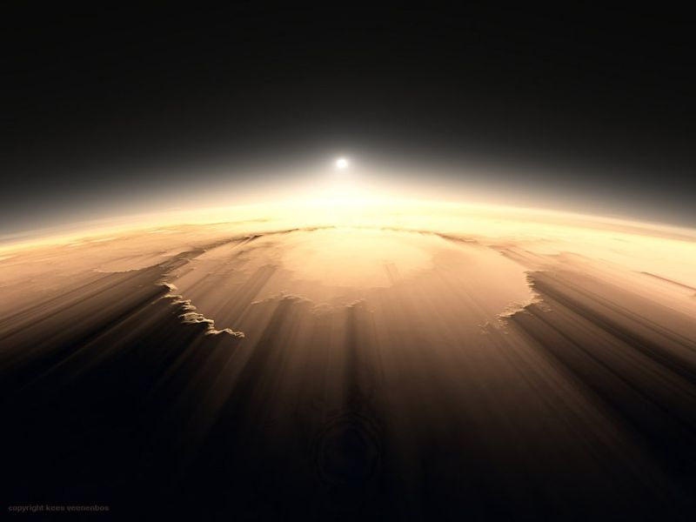
Turinys
Kas yra Marsas?
Saulės sistemos objektai pagal padėdį
Paviršius
Judėjimas
Atmosfera
Branduolys
Palydovai
Įdomūs faktai
Charakteristikos

Slide 3
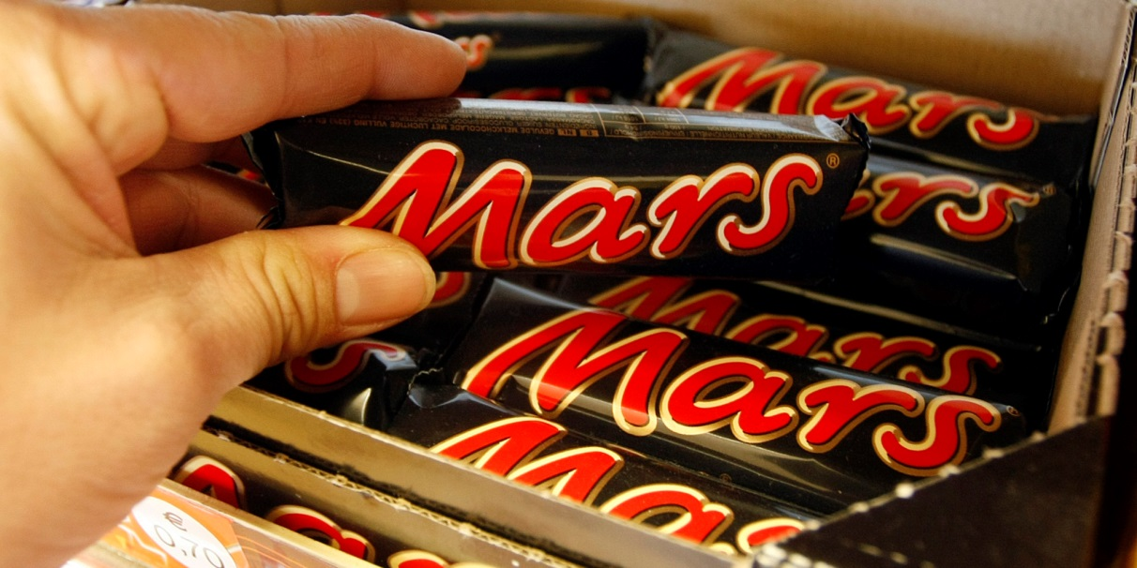
Marsas (sen. lietuvių pavadinimas Žiezdrė) – ketvirtoji pagal atstumą nuo Saulės (tarp Žemės ir Jupiterio) ir septinta pagal dydį Saulės sistemos planeta.

Slide 4
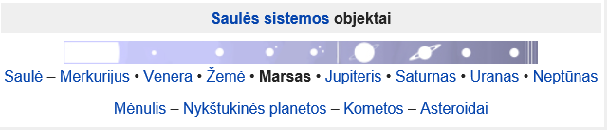

Slide 5
Paviršius - Marso paviršiuje daug kraterių, yra kanjonų, plokštikalnių, lygumų, ugnikalnių. Vidutinis aukščių skirtumas apie 100 km.

Slide 6
Judėjimas-Marsas skrieja aplink Saulę elipsine orbita vidutiniu 24,2 km/s greičiu. Nuotolis nuo Saulės kinta nuo 207 iki 249 milijonų km. Saulę jis apskrieja per 1,9 metų.Vidutinis atstumas nuo Marso iki Saulės yra 228 mln.

Slide 7
Atmosfera-Marso atmosferą sudaro anglies dioksidas (95 %), azotas (2,7 %), argonas (1,6 %), deguonis (0,1 %), vandens garai (<0,2 %). Planetos albedas 20 %, slėgis prie planetos paviršiaus 170 kartų mažesnis negu prie Žemės paviršiaus: 15-45 km aukštyje kartais matomi ploni debesys, sudaryti iš ledo kristalų. Dėl retos ir giedros Marso atmosferos labai kinta paviršiaus temperatūra per parą: pusiaujo srityse vidurdienį paviršius įšyla iki 20 °C, per naktį atšąla iki -100 °C. Reta atmosfera nesudaro šiltnamio efekto. Atmosferoje pučia stiprūs vėjai (iki 100 m/s), kurie sukelia smėlio audras, apimančias visą planetą.

Slide 8
Branduolys-Remiantis Marso sandaros teoriniais modeliais, Marsas turi 1480 km spindulio geležies ir geležies sulfido branduolį, 2300 km storio silikatų mantiją ir virš jos 100 km storio granito ir bazaltų plutą. Magnetinis laukas yra apie 500 kartų silpnesnis negu Žemės.

Slide 9
Palydovai-Marsas turi 2 gamtinius palydovus – Fobą ir Deimą. 1877 m. juos atrado amerikiečių astronomas Asap Hall.
Palydovai netaisyklingos formos: Fobo skersmuo 28 km, o Deimo – 16 km. Abiejų palydovų paviršiuje matoma daugybė smūginių kraterių. Manoma, jog palydovai yra kiti astronominiai kūnai (pvz., asteroidai), patekę į Marso gravitacijos lauką ir pradėję skrieti aplink planetą.

Slide 10
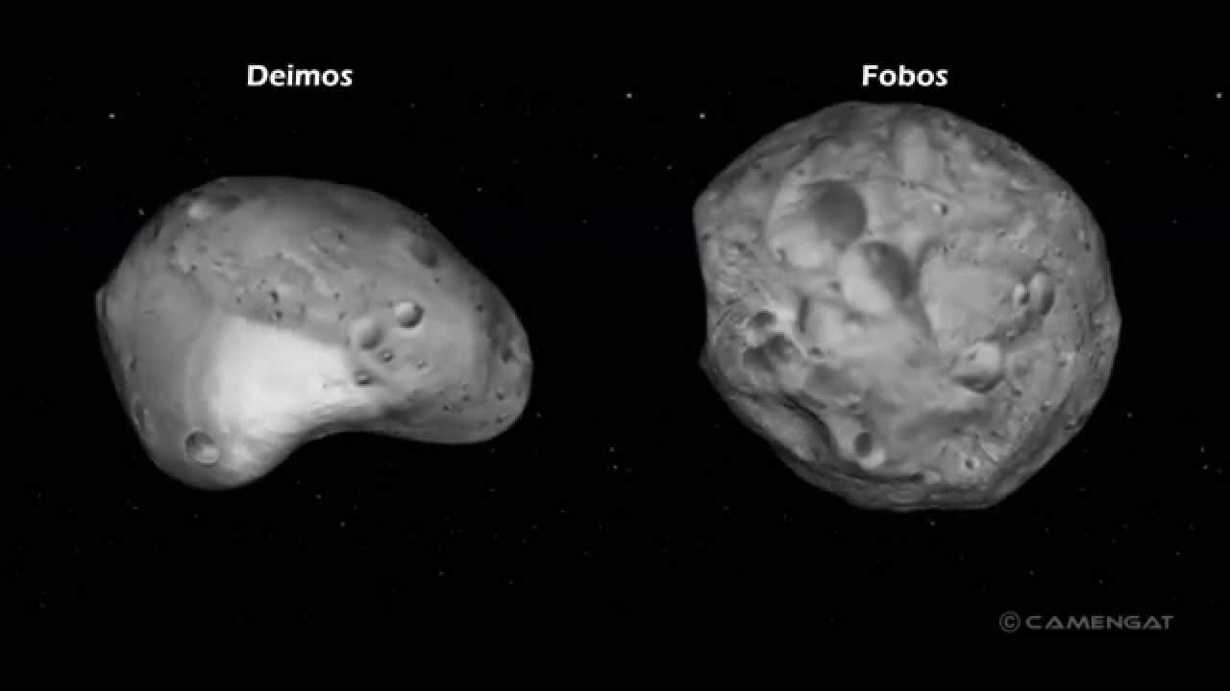
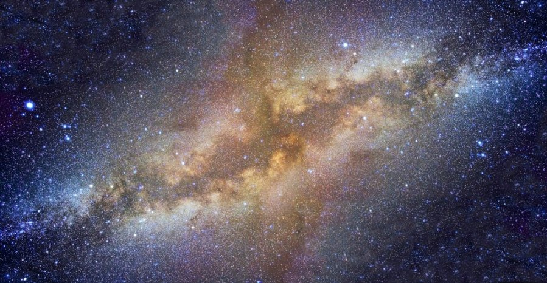
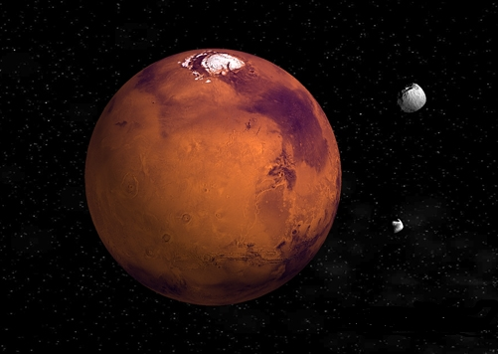

Slide 11
Įdomūs faktai
Jeigu tu sveri 100 svarų, tavo svoris Marse gali būti 38 svarai.
(padauginti savo svorį iš 0.38)
Diena Marse lygi 24.6 valandas Žemėje.
Marse vieni metai atitinka 686.98 dienas Žemėje.
Marso planetos skersmuo yra 6,785 km.
Jūreivis 4 – pirmoji sėkminga skrydimo misija į Marsą.
Prasidėjo apie Lapkričio 28, 1964 ir nuvyko į Marsą apie Liepos 14, 1965

Slide 12
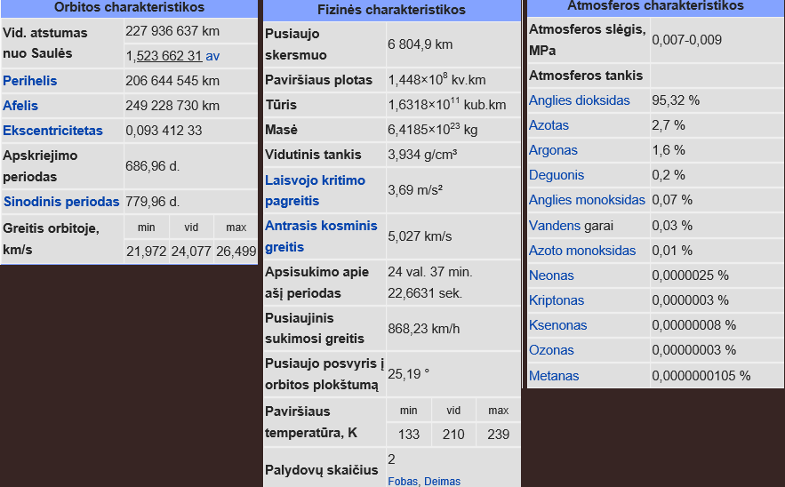

Slide 13
Klausimai
Kas yra Marsas?
Kuri pagal saulės sistema yra Marsas? Nuo saulės.
Koks yra Marso paviršius?
Kokiu greičiu juda Marsas?
Kas sudaro jos atmosfera?
Kokie yra palydovai?

Slide 14
Atsakymai
1.Saulės sistemos planeta
2. 4
3. Marso paviršiuje daug kraterių, yra kanjonų,
4. Marsas skrieja aplink Saulę elipsine orbita vidutiniu 24,2 km/s greičiu.
5.Marso atmosferą sudaro anglies dioksidas (95 %), azotas (2,7 %), argonas (1,6 %), deguonis (0,1 %), vandens garai (<0,2 %).
6.Deimos ir Fobos

Slide 15
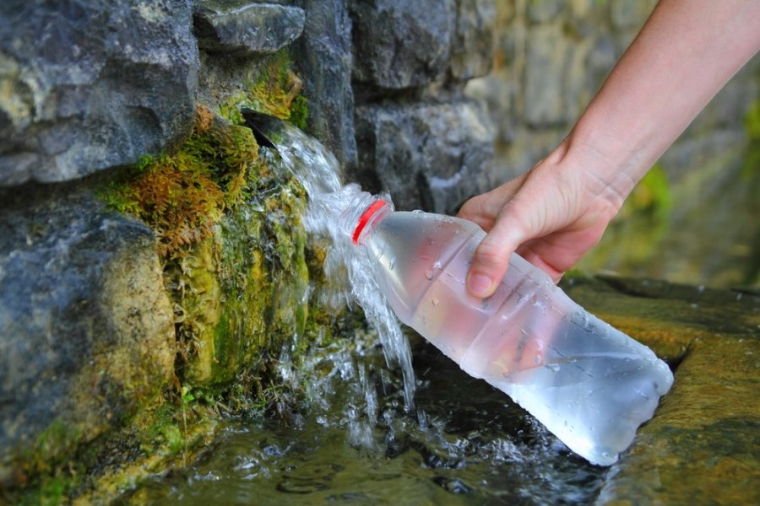
Informacijos šaltiniai
https://lt.wikipedia.org/wiki/Marsas_%28planeta%29#Pavir.C5.A1ius
https://lt.wikipedia.org/wiki/Marsas_%28planeta%29#Fizin.C4.97s_charakteristikos
https://lt.wikipedia.org/wiki/Marsas_%28planeta%29#Branduolys
http://www.zinau.eu/idomus-faktai-apie-marsa/

